Slide 1






UBND PHƯỜNG HƯNG ĐẠO
TRƯỜNG TIỂU HỌC ĐA PHÚC
MÔN: HOẠT ĐỘNG TRẢI NGHIỆM
BÀI: NHỮNG VIỆC NÊN LÀM TRONG GIỜ HỌC
GIỜ CHƠI (Tiết 3)
NGƯỜI THỰC HIỆN: NGÔ THỊ THU HIỀN

Slide 2
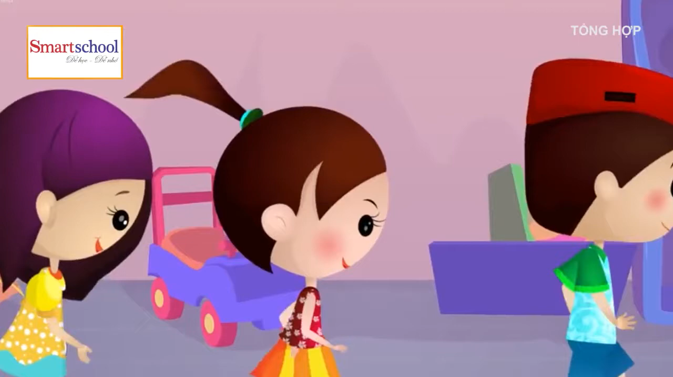

Slide 3







Slide 4


Slide 5




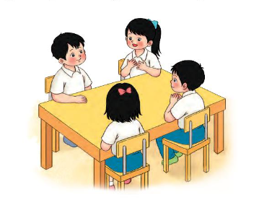

请在此输入标题
Chia sẻ trong nhóm về những điều chưa phù hợp mà mình đã thay đổi được.
感谢您下载包图网平台上提供的PPT作品，为了您和包图网以及原创作者的利益，请勿复制、传播、销售，否则将承担法律责任！包图网将对作品进行维权，按照传播下载次数进行十倍的索取赔偿！
ibaotu.com
Thảo luận nhóm 4

Slide 6











Slide 7

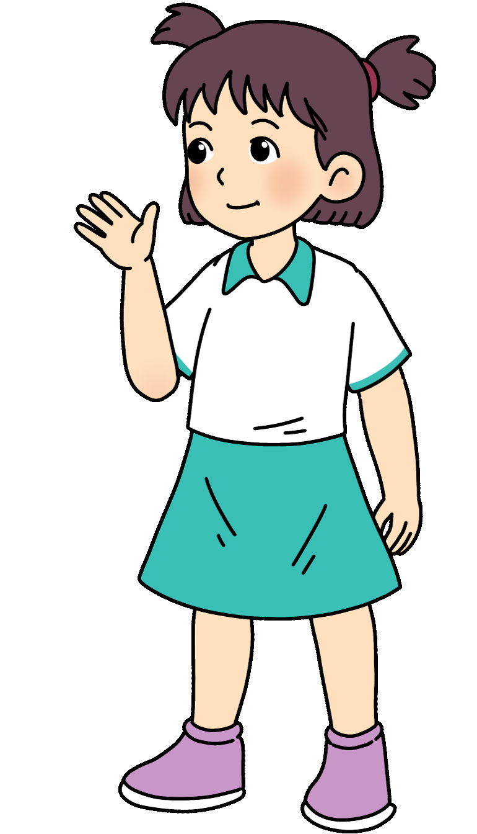

Slide 8


Slide 9
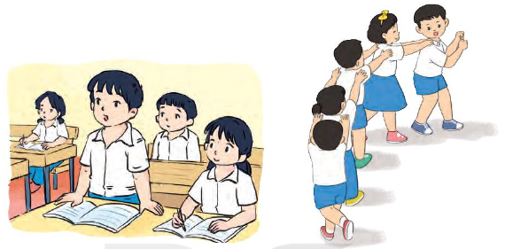
Chia sẻ những việc làm tích cực đã thực hiện trong giờ học, giờ chơi

Slide 10
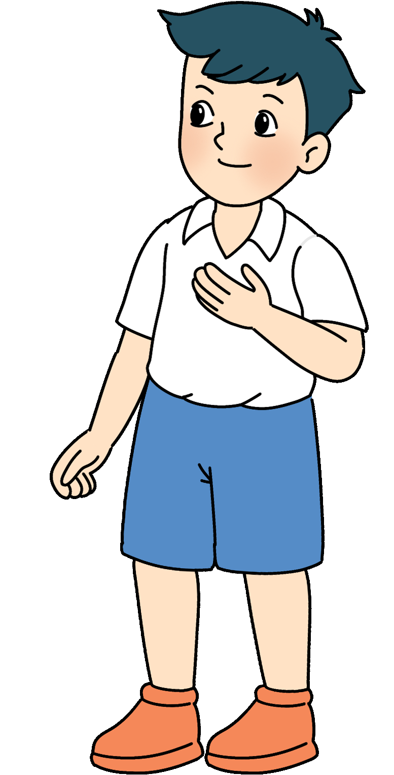

Slide 11



Giờ học, em cần tập trung nghe giảng, tích cực phát biểu ý kiến.
Giờ chơi, em cùng bạn vui chơi an toàn, thân thiện.

Slide 12

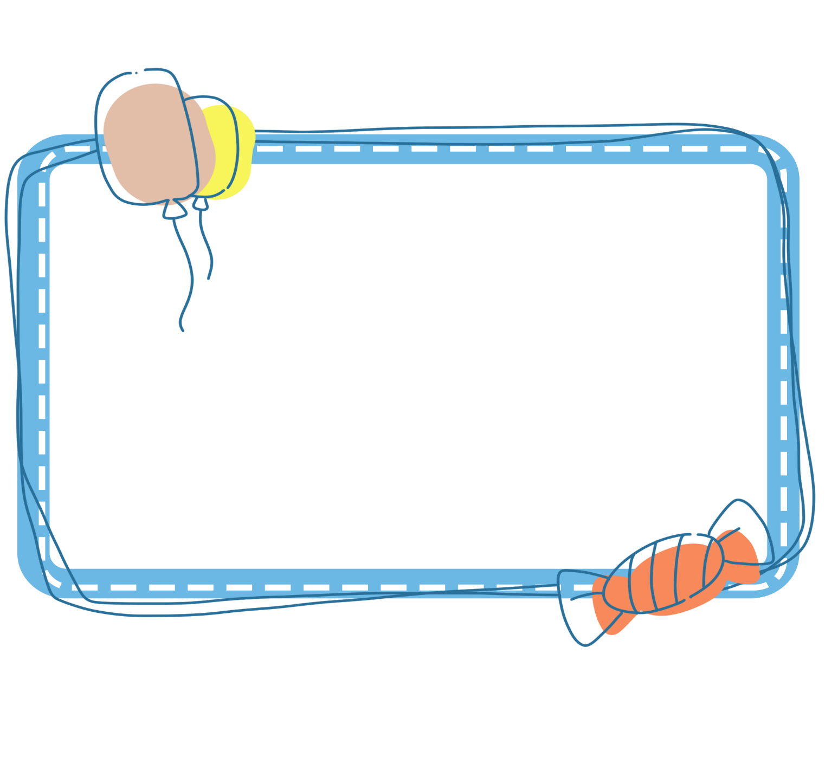

Chia sẻ bài học với người thân
Chuẩn bị bài mới

Slide 13


